Slide 2
Câu 1:Nguyên tử carbon có bao nhiêu proton ?
6
8
3
5
500

Slide 3
Câu2: Chất khí cần cho sự hô hấp là ?
Nitrogen
Hidrogen
Helium
Oxygen
1000

Slide 4
Câu 3: Nguyên tử có 8 proton trong hạt nhân là nguyên tử gì ?
Carbon
Oxygen
Nitrogen
Neon
1500

Slide 5
Câu4: Muối khoáng của kim loại nào sau đây có trong sữa giúp chắc xương ?
Sắt
Đồng
Kali
Canxi
2000

Slide 6
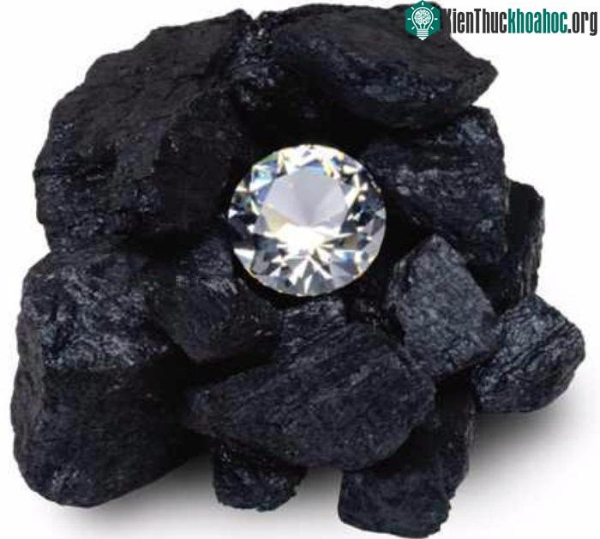
Kim cương và than được cấu tạo từ những nguyên tử nào, nguyên tử của chúng có điểm nào giống nhau không?
Kim cương và than đều được cấu tạo từ hàng tỉ nguyên tử, đó là nguyên tử carbon. Các nguyên tử này đều có cùng số hạt proton.
Trong thực tế có rất nhiều nguyên tử có số hạt proton giống nhau. Thay ví nói tập hợp các nguyên tử có số proton giống nhau người ta gọi là nguyên tố.

Slide 7
Tiết 11-15
Bài 3: Nguyên tố hóa học
Mục tiêu:
- Phát biểu được khái niệm về nguyên tố hóa học.
- Viết được kí hiệu hóa học và đọc được tên của 20 nguyên tố đầu tiên.

Slide 8
Hình 1: nguyên tử có 1 proton
Hình 2: nguyên tử có 1 proton, 1 neutron
Hình 3: nguyên tử có 1 proton, 2 neutron
Điểm giống nhau của 3 nguyên tử này là gì?
Điểm giống nhau của 3 nguyên tử này : có số proton giống nhau
Cả 3 nguyên tử này cùng thuộc một nguyên tố hóa học: đó là nguyên tố hydrogen

Slide 9
I. Nguyên tố hóa học
Nguyên tố hóa học là tập hợp những nguyên tử cùng loại có cùng số proton trong hạt nhân
Các nguyên tử của cùng một nguyên tố hóa học thì đều có tính chất hóa học giống nhau
Các nguyên tử trong cùng một nguyên tố hóa học có thể có số neutron khác nhau
Ví dụ: Oxygen trong tự nhiên chứa các nguyên tử oxygen có 8 proton ở hạt nhân nhưng có số neutron khác nhau ( 8n; 9n; 10n)

Slide 10
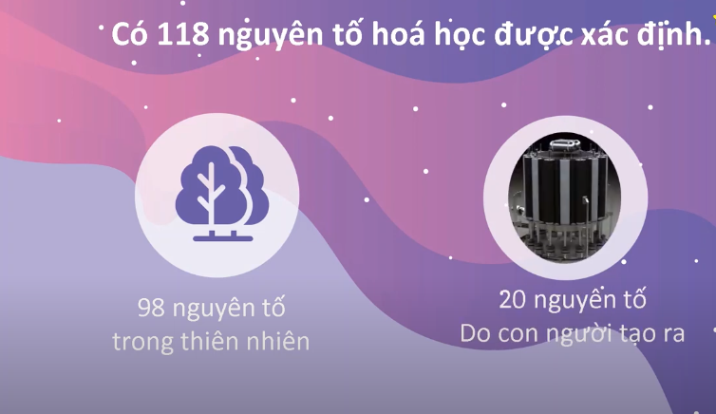

Slide 11
Trái đất được tạo ra từ các nguyên tố

Slide 12
I. Nguyên tố hóa học
Nguyên tố hóa học là: Những nguyên tử có cùng số proton
Ví dụ:
- Một mẩu vàng nguyên chất chỉ chứa các nguyên tử vàng, mỗi nguyên tử có 79 proton trong hạt nhân;
- Một mẩu chì nguyên chất chỉ chứa các nguyên tử chì, mỗi nguyên tử có 82 proton trong hạt nhân.

Slide 13
I. Nguyên tố hóa học
Nguyên tố hóa học là tập hợp những nguyên tử cùng loại có cùng số proton trong hạt nhân
Các nguyên tử của cùng một nguyên tố hóa học thì đều có tính chất hóa học giống nhau
Số proton trong hạt nhân chính là số hiệu nguyên tử.
Mỗi nguyên tố hóa học chỉ có duy nhất một số hiệu nguyên tử.

Slide 14
Nhận biết nguyên tố hóa học dựa vào số proton
trò chơi : Chia 2 đội, mỗi đội 2 bạn , trong 5 phút hoàn thành nội dung yêu cầu
12 tấm thẻ ghi thông tin (p,n) của các nguyên tố sau:
A( 1,0)
B( 1;1)
C( 1;2)
D( 6;6)
G( 6;8)
L( 7;7)
Q( 8;8)
T( 8;9)
Y( 19;20)
Z( 19;21)
H( 8;10)
X( 20;20)
Đáp án:
Nhóm 1: A,B,C. Nhóm 2: D.G.
Nhóm 3: Q,T,H. Nhóm 4: Y,Z

Slide 15
1. trong tự nhiên, có một số loại nguyên tử mà trong hạt nhân cùng có 1 proton nhưng có thể có số neutron khác nhau: Không có neutron, 1 neutron, 2 neutron. hãy giải thích tại sao các loại nguyên tử này đều thuộc về một nguyên tố hóa học là hydrogen.
Vì chúng có số proton trong hạt nhân giống nhau là 1p

Slide 16
2. Cho biết số hiệu của nguyên tử đồng là 29, bạc là 47, của vàng là 79. Hãy xác định số electron, số proton trong mỗi nguyên tử đồng, bạc, vàng. Em có xác định được số neutron trong các hạt nhân nguyên tử này không?
Nguyên tử | electron | proton | neutron
Đồng
Bạc
Vàng

Slide 17
2. Cho biết số hiệu của nguyên tử đồng là 29, bạc là 47, của vàng là 79. số electron, số proton trong mỗi nguyên tử đồng, bạc, vàng. Số neutron trong các hạt nhân nguyên tử này không xác định được.
Nguyên tử | electron | proton | neutron
Đồng | 29 | 29 | ?
Bạc | 47 | 47 | ?
Vàng | 79 | 79 | ?

Slide 18
Về nhà: 1. Em hãy tìm hiểu về nguồn gốc, tên gọi của một số nguyên tố có nhiều ứng dụng trong cuộc sống như đồng, sắt, nhôm.
2.Trong cơ thể người của chúng ta bao gồm các nguyên tố nào? Nêu tác dụng của các nguyên tố đó đối với cơ thể của chúng ta.

Slide 19
Trình bày các sản phẩn tìm hiểu tại nhà
Biểu điểm: Mỗi nội dung trình bày 10 điểm.
- Kể tên đúng: 3 điểm,
- Nêu được vai trò cơ bản: 4 điểm
- trình bày lưu loát, rõ rang 2 điểm.
- Phản biện tốt: 1 điểm.

Slide 20
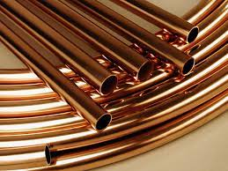
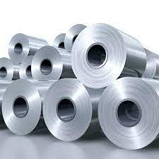
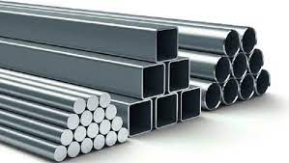
Kim loại đồng
Kim loại nhôm
Kim loại sắt

Slide 21
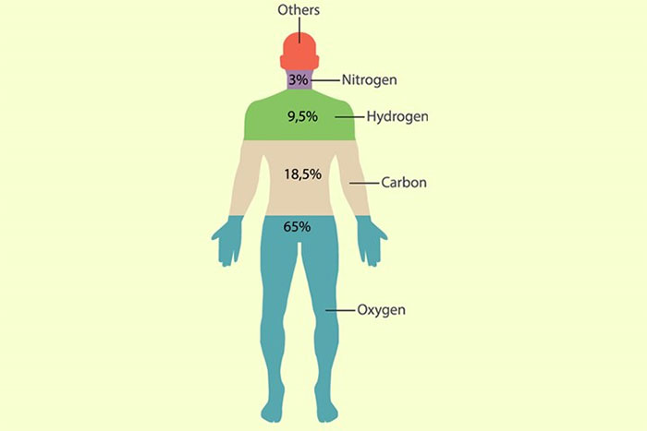
Kể tên các nguyên tố hóa học tạo nên cơ thể người ?
Các nguyên tố hóa học tạo nên cơ thể người

Slide 22
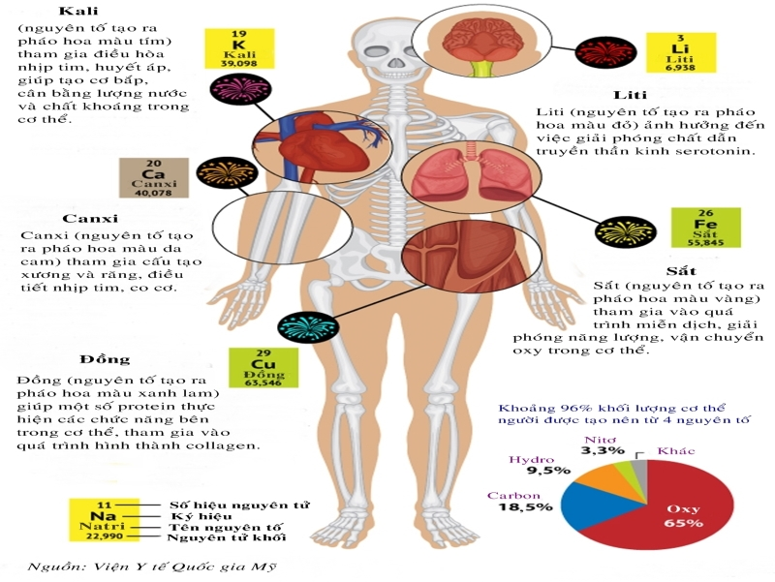

Slide 23
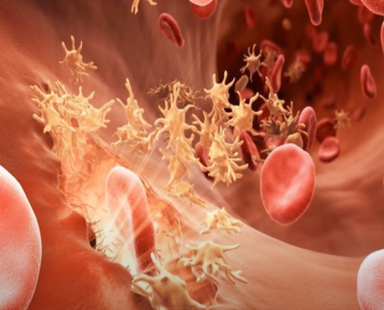

Slide 25
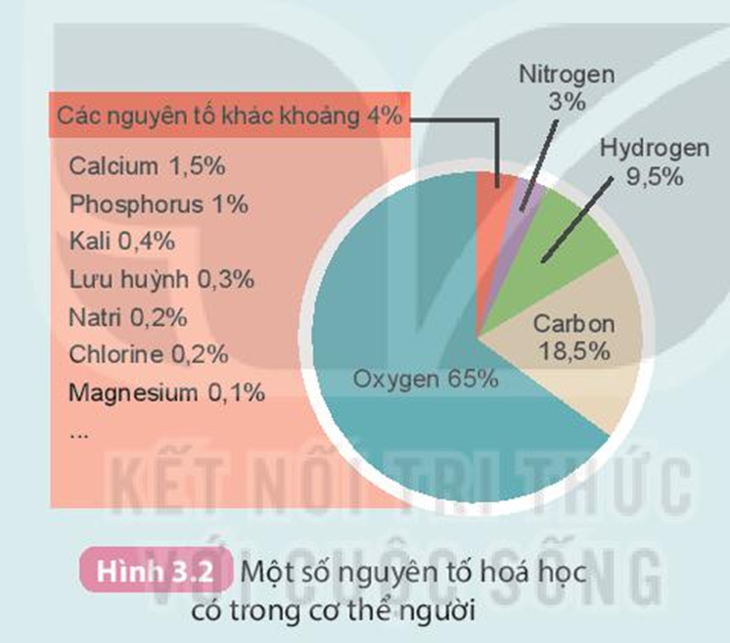
trong cơ thể người của chúng ta bao gồm các nguyên tố nào?

Slide 26
II. Tên gọi và kí hiệu của nguyên tố hóa học
1. Tên gọi của nguyên tố hóa học
Các nguyên tố hóa học được quy định dùng thống nhất trên toàn thế giới theo IUPAC ( là tổ chức liên minh quốc tế về hóa học cơ bản và hóa học ứng dụng)
Em hãy thảo luận nhóm về nguồn gốc, tên gọi của một số nguyên tố có nhiều ứng dụng trong cuộc sống như đồng, sắt, nhôm.
Xem vi deo

Slide 27
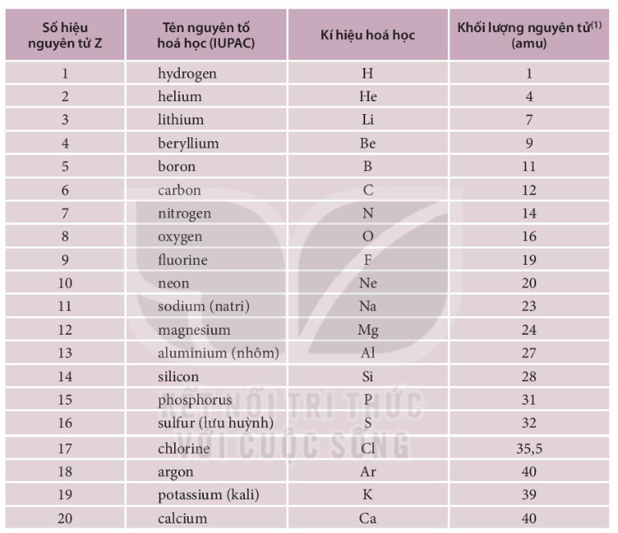
Về nhà: Học thuộc tên, kí hiệu và khối lượng nguyên tử của 20 nguyên tố hóa học đầu tiên

Slide 28
2. kí hiệu của nguyên tố hóa học
Kí hiệu hóa học gồm một hoặc hai chữ cái
Chữ cái đầu viết in hoa
Chữ cái sau viết thường ( nếu có)
Ví dụ: - Kí hiệu hóa học của hydrogen là H; Oxygen là O
- lithium là Li

Slide 30
Clorine
Cl
Carbon
C
Nhận xét cách viết kí hiệu của nguyên tố hóa học?

Slide 32
Đọc thông tin trong bảng 3.1 SGK/21 và trả lời câu hỏi:
Hoạt động nhóm trong 15 phút, thực hiện các yêu cầu sau:
1. a. hãy tìm nguyên tố có kí hiệu chỉ gồm 1 chữ cái?
b. hãy tìm nguyên tố có kí hiệu chỉ gồm 2 chữ cái?
c. hãy tìm nguyên tố không liên quan tới tên IUPAC
Biểu điểm đánh giá:
- Nêu đúng tên nguyên tố, kí hiệu đúng vào cột :2 điểm
- Đúng thời gian không bị trừ điểm, sớm 3 phút thưởng 1 điểm. chậm 3 phút trừ 1 điểm.
- Nhóm hoạt động đoàn kết, nhân ái thưởng 1 điểm.
- Trình bày rõ ràng thưởng 1 điểm.
- Phản biện tốt, mỗi ý thưởng 1 điểm.

Slide 33
Bảng 3.1 SGK/21
Trình bày sản phẩm:
Nguyên tố có kí hiệu chỉ gồm 1 chữ cái | Nguyên tố có kí hiệu chỉ gồm 2 chữ cái | Nguyên tố không liên quan tới tên IUPAC
hydrogen H boron B | helium He lithium Li | sodium Na (natri)
carbon C nitrogen N | beryllium Be neon Ne | potassium ( kali)
oxygen O fluorine F | magnesium Mg chlorine Cl
phosphorus P sulfur S | aluminium Al silicon Si
 | argon Ar calcium Ca

Slide 34
Về nhà tìm hiểu trên sách, báo, các kênh thông tin : cây xanh lớn lên cần những nguyên tố nào? Vai trò của các nguyên tố hóa học đó trong sự phát triển của cây.

Slide 35
Thuyết trình

Slide 36
Luyện tập:

Slide 37
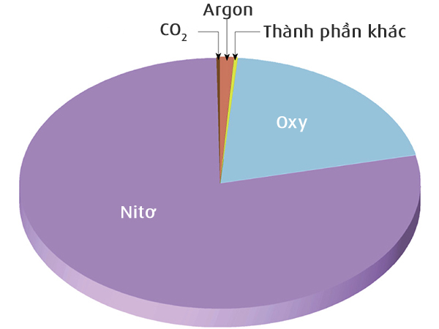
Hoạt động cá nhân, thực hiện các yêu cầu sau:
1. hãy đọc tên một số nguyên tố có trong thành phần không khí. nêu vai trò của các nguyên tố hóa học trong môi trường sống của chúng ta.
Tên một số nguyên tố có trong thành phần không khí.
Oxygen (O), nickel (Ni), cacbon (C), argon (Ar)

Slide 38
Hoạt động cá nhân, thực hiện các yêu cầu sau:
Oxygen (O), nickel (Ni), cacbon dioxyde (CO₂), argon (Ar)...
neckel: Chiếm 78 % trong không khí, là thành phần của mọi cơ thể sống, nickel tạo ra nhiều hợp chất quan trọng như các axít amin, amôniắc, axít nitric và các xyanua.
oxygen: Chiếm 21 % trong không khí, giúp cho các động thực vật khi hô hấp, giúp các chất có thể cháy tạo ra nhiệt....
cacbon dioxyde : Trong không khí, giúp cho các thực vật khi quang hợp để tạo ra tinh bột, giúp dập tắt các đám cháy ( khí trong bình cứu hỏa)...

Slide 39
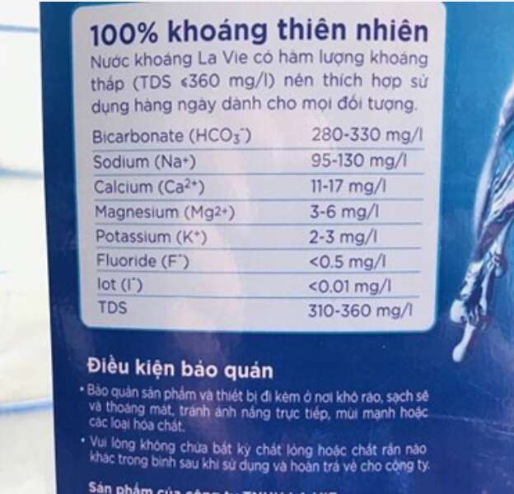
2. hãy gọi tên và vết kí hiệu hóa học những nguyên tố hóa học trên vỏ chai nước khoáng
hoạt động cặp đôi trong 5 phút thực hiện các nhiệm vụ sau:
1. Sodium (natri- Na); calcium (Ca), magnesium (Mg); potassium (K); Fluoride (F); iodine (I)
2. Về nhà nêu một số ứng dụng của những nguyên tố hóa học đó.

Slide 40
Ô SỐ BÍ ẨN
- Có 8 ô số, mỗi ô số tương ứng với một câu hỏi. Bạn nào giơ tay trước sẽ được quyền chọn ô số cho mình, sau khi chọn nếu trả lời đúng người chơi sẽ nhận được một phần qùa.
- Trong thời gian 5 giây bạn hãy suy nghĩ và đưa ra câu trả lời. Trả lời đúng bạn sẽ nhận được một phần quà, nếu trả lời sai quyền trả lời sẽ thuộc về bạn khác.

Slide 41
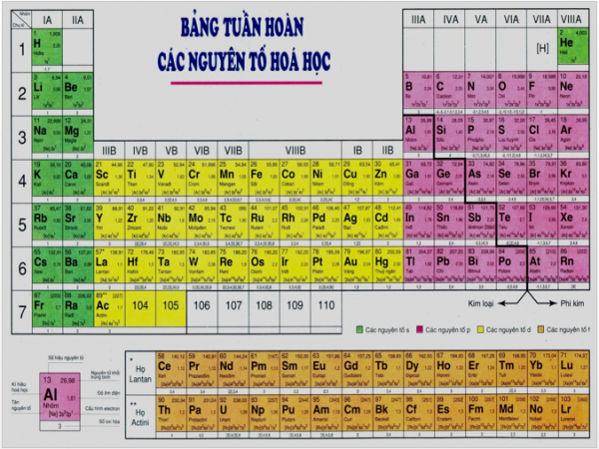
Ô SỐ BÍ ẨN
1
2
3
4
5
6
7
8
Bảng tuần hoàn các nguyên tố hóa học

Slide 42
CÂU HỎI 1.
Nguyên tố hóa học fluorine có kí hiệu là :
Fl
F
HẾT GIỜ
THỜI GIAN
10
9
8
7
6
5
4
3
2
1

Slide 43
Câu hỏi 2 .
K là kí hiệu hóa học của nguyên tố nào sau đây ?
Calcium
Potassium ( Kali)
HẾT GIỜ
THỜI GIAN
10
9
8
7
6
5
4
3
2
1

Slide 44
CÂU HỎI 3
Nguyên tố Sodium có kí hiệu hóa học là :
S
Na
HẾT GIỜ
THỜI GIAN
10
9
8
7
6
5
4
3
2
1

Slide 45
CÂU HỎI 4
Nguyên tố hóa học nào là thành phần cấu tạo Hemoglobin ?
Al ( aluminium)
Fe ( iron)
HẾT GIỜ
THỜI GIAN
10
9
8
7
6
5
4
3
2
1

Slide 46
CÂU HỎI 5
Muối khoáng của nguyên tố hóa học nào là thành phần quan trọng của xương ?
Muối Calcium( Ca)
Muối Magnesium
( Mg)
HẾT GIỜ
THỜI GIAN
10
9
8
7
6
5
4
3
2
1

Slide 47
CÂU HỎI 6
Nguyên tố nitrogen có kí hiệu hóa học là :
Ne
N
HẾT GIỜ
THỜI GIAN
10
9
8
7
6
5
4
3
2
1

Slide 48
CÂU HỎI 7
Nguyên tố hóa học nào sau đây có kí hiệu không xuất phát tên gọi theo IUPAC ?
Carbon
Sodium
HẾT GIỜ
THỜI GIAN
10
9
8
7
6
5
4
3
2
1

Slide 49
CÂU HỎI 8
Hiện nay có tất cả bao nhiêu nguyên tố hóa học ?
120 nguyên tố
118 nguyên tố
HẾT GIỜ
THỜI GIAN
10
9
8
7
6
5
4
3
2
1

Slide 50
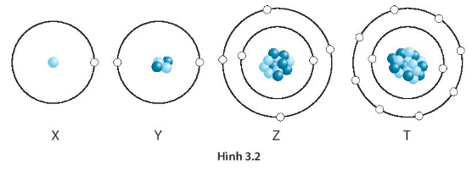
Đồng (copper) và carbon là các
A. hợp chất.
B. hỗn hợp.
C. nguyên tử thuộc cùng nguyên tố hóa học.
D. nguyên tố hóa học.
Kí hiệu nào sau đây là kí hiệu hóa học của nguyên tố magnesium?
A. MG.
B. Mg.
C. mg.
D. mG.
Đến nay con người đã tìm ra bao nhiêu nguyên tố hóa học?
A. 118.
B. 94.
C. 20.
D. 1 000 000.
Vàng và carbon có tính chất khác nhau vì vàng là nguyên tố kim loại còn carbon là nguyên tố
A. phi kim.
B. đơn chất.
C. hợp chất.
D. khí hiếm.
Hình 3.2 mô tả các nguyên tử X, Y, Z và T:
Hãy sử dụng Bảng 3.1 trang 21 SGK và cho biết các nguyên tử X, Y, Z, T thuộc các nguyên tố hóa học nào. Các nguyên tử nào có cùng số lớp electron?

Slide 51
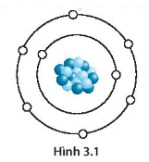
Hình 3.1 mô tả một nguyên tử oxygen:
a) Hãy điền số thích hợp vào chỗ trống để hoàn thiện các câu sau:
Số hiệu nguyên tử (số proton) của nguyên tố oxygen là ..?..
Khối lượng nguyên tử oxygen được mô tả ở hình vẽ là ..?..
b) Một nguyên tử oxygen có 10 neutron. Khối lượng nguyên tử oxygen đó bằng bao nhiêu?
a) Số hiệu nguyên tử (số proton) của nguyên tố oxygen là 8.
Khối lượng nguyên tử của nguyên tử oxygen được mô tả ở hình vẽ là 16 amu.
b) Một nguyên tử oxygen có 10 neutron. Khối lượng nguyên tử oxygen đó bằng:
10 + 8 = 18 (amu).

Slide 52
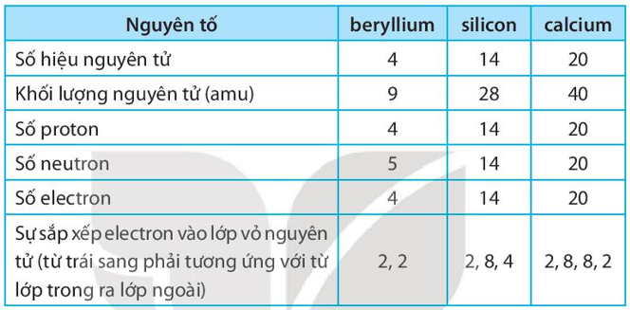
Điền những thông tin còn thiếu để hoàn thiện bảng sau đây theo mẫu.

Slide 53
Hãy điền các kí hiệu hóa học phù hợp vào ô tương ứng với tên gọi của nguyên tố
Tên nguyên tố | Kí hiệu hóa học của nguyên tố

Slide 54
a) Hạt nhân nguyên tử Na có 11 proton (do số proton bằng số hiệu nguyên tử);
b) Nguyên tử lưu huỳnh có 16 electron (do trong nguyên tử: số electron = số proton = số hiệu nguyên tử).
c) Hạt nhân nguyên tử Cl có 18 hạt neutron (số hạt neutron = 35 – 17 = 18 hạt).
d) Hai nguyên tử K có khối lượng nguyên tử là 39 và 40, nhưng đều có số hiệu nguyên tử là 19, đều thuộc nguyên tố K (kali hay potassium).
Cho bảng số liệu sau:
Từ bảng số liệu, hãy cho biết:
a) Hạt nhân nguyên tử Na có bao nhiêu hạt proton?
b) Nguyên tử S có bao nhiêu electron?
c) Hạt nhân nguyên tử Cl có bao nhiêu hạt neutron?
d) Các nguyên tử nào thuộc cùng một nguyên tố hóa học?

Slide 55
a) 5 nguyên tố hóa học có trong không khí: nitơ (nitrogen); oxygen, carbon, argon, hydrogen. b) 4 nguyên tố hóa học có trong nước biển: hydrogen; oxygen; natri (sodium); chlorine (ngoài ra có thể kể thêm calcium và magnesium). c) 4 nguyên tố hóa học chiếm phần trăm khối lượng lớn nhất cơ thể con người: carbon, oxygen, hydrogen, nitơ (nitrogen).
Cho các nguyên tố hóa học sau: carbon, hydrogen, oxygen, nitơ, phosphorus, chlorine, lưu huỳnh, calcium, kali, sắt, iodine và argon.
a) Kể tên 5 nguyên tố hóa học có trong không khí.
b) Kể tên 4 nguyên tố hóa học có trong nước biển.
c) Kể tên 4 nguyên tố hóa học chiếm thành phần phần trăm khối lượng lớn nhất trong cơ thể người

Slide 56
ADVERTISING
Em hãy tìm hiểu và cho biết vì sao một số nguyên tố hóa học có kí hiệu không chứa chữ cái đầu tiên trong tên gọi của chúng. Ví dụ: kí hiệu hóa học của nguyên tố sodium (natri) là Na.
Kí hiệu hóa học là một hoặc hai chữ cái trong tên gọi của nguyên tố, trong đó chữ cái đầu viết in hoa, chữ cái sau viết in thường.
Một số nguyên tố có tên gọi hiện nay theo IUPAC và tên gọi ban đầu không giống nhau, nên kí hiệu hóa học không chứa chữ cái đầu tiên theo kí hiệu IUPAC của chúng. Ví dụ:
Nguyên tố hóa học sodium, trước đây được gọi là natrum, theo tiếng Ả Rập, “natrum” nghĩa là muối tự nhiên, bởi vì nguyên tố này có trong thành phần của muối ăn, do đó nó có kí hiệu hóa học là Na.

